Slide 1
HTML
HyperText Markup Language
Kozarević Luka IV-1

Slide 2
ŠTA JE HTML?
HTML (HyperText Markup Language) je veoma jednostavan jezik koji služi za izvršavanje programa na daljinu.
HTML je kreirao Tim Berners, britanski naučnik koji je radio u laboratoriji za nuklearna istraživanja u Švicarskoj
To je je standardni jezik za kreiranje i dizajniranje web stranica i web aplikacija.
Može se sažeti u tri osnovne teze:

Slide 3
01
02
03
STRUKTURA
SEMANTIČNOST
INTERAKTIVNOST
HTML pruža semantičkeinformacije o tome što taj sadržaj znači.Na primjer korištenjem elementa <footer> daje informaciju o tome gdje se nalazi podnožje stranice
Iako HTML sam po sebi nije interaktivan jezik, omogućava integraciju s drugim tehnologijama poput CSS za stiliziranje i JavaScript za dinamičko upravljanje sadržajem i interakciju s korisnicima.
HTML se koristi za definiranje strukture sadržaja web stranica putem različitih elemenata poput zaglavlja, paragrafa, slika, tablica itd.

Slide 4

.html
HTML stranice imaju ekstenziju .html ili .htm
a nalaze se u odredjenom direktorijumu servera vezanog na Internet, što ih čini dostupnim na web-u.

Slide 5
KOMANDE
HTML komande se pišu u vidu tzv. TAG-ova.
Jedan tag je ustvari komanda koja govori browseru šta i kako da uradi to jest na koji način da prikaže sadržaj stranice.
HTML tagovi su "case insensitive„

Slide 6
TAGOVI
<html> tag se nalazi na početku svakog HTML dokumenta i govori browseru da je fajl koji je upravo počeo da učitava HTML dokument i da kao takvog treba i da ga prikaže.
Na kraj HTML dokumenta se stavlja završni HTML tag: </html>.
Ovaj tag govori browseru da je to kraj HTML dokumenta.

Slide 7
STRUKTURA HTML STRANICE
Minimalna struktura HTML-dokumenta
obuhvata tagove:
<HTML>, </HTML> - zagrade HTML-teksta;
<HEAD>, </HEAD> - zagrade zaglavlja,
sadrži meta-definicije HTML-dokumenta;
<TITLE>, </TITLE> - zagrade za naziv HTML
dokumenta i
<BODY>, </BODY> - zagrade teksta
Obilježenog dokumenta.

Slide 8
HEAD & BODY
Svaki HTML dokument se sastoji od dva dijela: zaglavlja (head) i tijela (body).
Zaglavlje se odvaja tagovima <head> i </head> a tijelo dokumenta tagovima: <body> i </body>.
Sve ono sto se napiše u zaglavlju dokumenta neće se prikazati u prozoru browsera već obično služi samo da pruži neke informacije o stranici.
Sve ono što je napisano izmedju tagova <body> i </body> predstavlja tijelo dokumenta, pojaviće se kao sadržaj prezentacije u prozoru browsera.

Slide 9
PRIMJER
<html>
<head>
<title>
ovde je naziv stranice
</title>
</head>
<body>
ovde se unosi sve ono sto zelite da se vidi na stranici
</body>
</html>

Slide 10
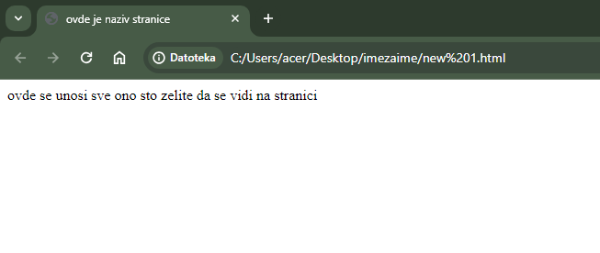

Slide 11
NASLOVI
Naslovi (headers) se kodiraju prema relativnoj debljini ciframa od 1 do 6.
Tag za opšti oblik naslova:
<Hn> Naslov nivoa n </Hn>
gdje n uzima vrijednosti od 1 do 6.

Slide 12
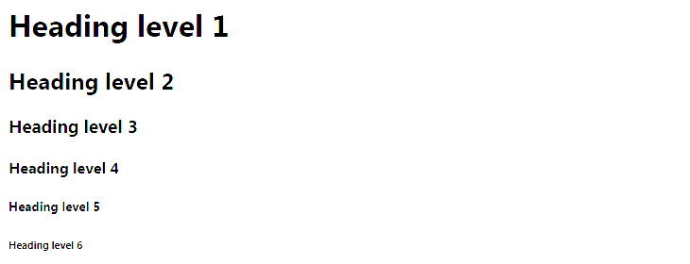

Slide 13
ODJELJAK & PARAGRAF
Odeljak (division) se opisuje zagradama
<DIV> ... </DIV>.
Ovaj tag može imati atribut za pozicioniranje ALIGN sa vrednostima CENTER, RIGHT ili LEFT.
Pasus (paragraph) se obilježava tagovima <P> ... </P>.
Ukoliko u ravnom tekstu sledi pasus za pasusom, tag </P> se može izostaviti.
Ovaj tag može imati atribut za pozicioniranje ALIGN sa istim vrijednostima kao tag <DIV>.

Slide 14
HORIZONTALNA LINIJA & NOVI RED
Razdvojna linija ( rule) se obilježava
tagom <HR>
Ovo je prost tag: ne postoji kraj taga </HR>.
Novi red (break) se obeležava tagom <BR>.
Ovo je takodje prost tag i ne postoji kraj taga </BR>.

Slide 15
PRIMJER 2
<html>
<head>
<title> HTML Primjer </title>
</head>
<body>
<H1> HTML Uvod </H1>
<P>
Ovo je primjer prvog paragrafa.
</P>
<P> Drugi paragraf. </P>
<P ALIGN=CENTER>
Ovo je centrirani paragraf
</P>
</body>
</html>

Slide 16
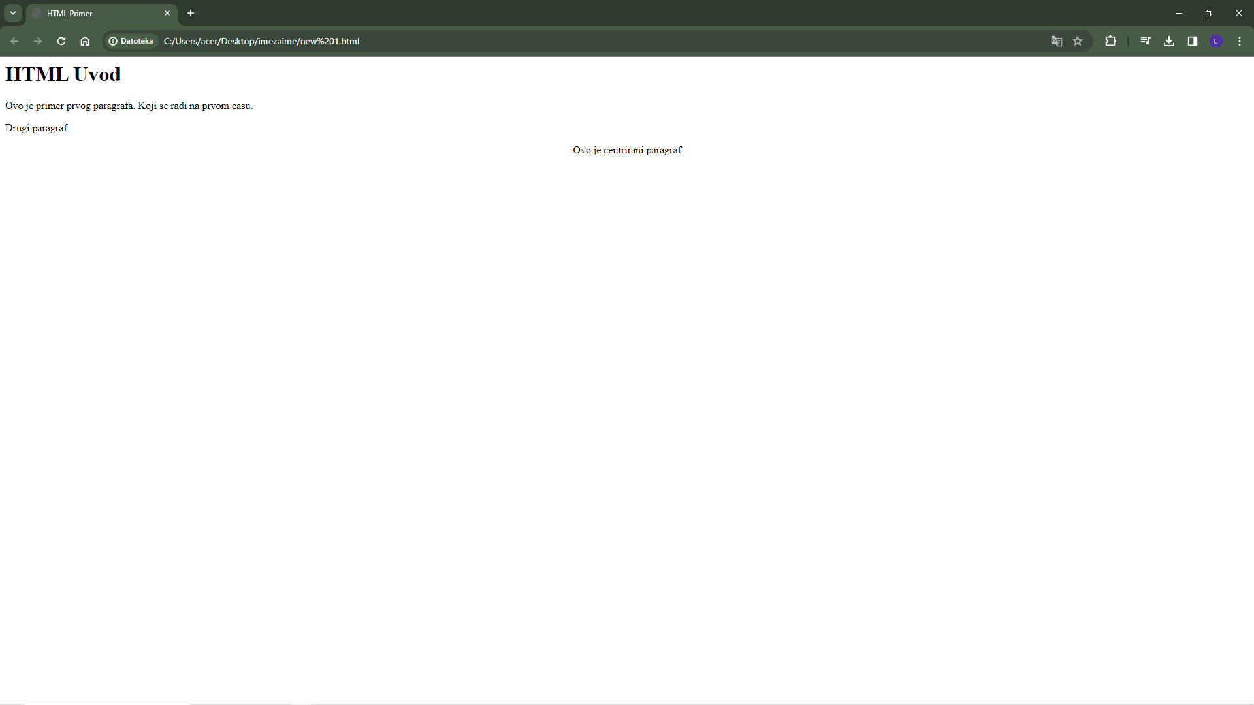

Slide 17
APLIKACIJE
Postoji niz alata koje možete koristiti za
kucanje linijkog HTML koda neki od njih su:
1.Notepad
2.Notepad ++
3.Sublime Text
4.Brackets
5.Visual Studio Code

Slide 18
HVALA NA PAŽNJI !

